Slide 1

Aufbau
x₁
h₁₁
h_{n1}
y₁
x₂
h₁₂
h_{n2}
y₂
x₃
h₁₃
…
h_{n3}
y₃
…
…
…
…
x_{n}
h_{1n}
h_{nn}
y_{n}

Slide 2
Aufbau
x₁
h₁₁
h₂₁
x₂
y₁
h₁₂
h₂₂
x₃
y₂
h₁₃
h₂₃
x₄

Slide 3
XXX

Slide 4
XXX

Slide 5

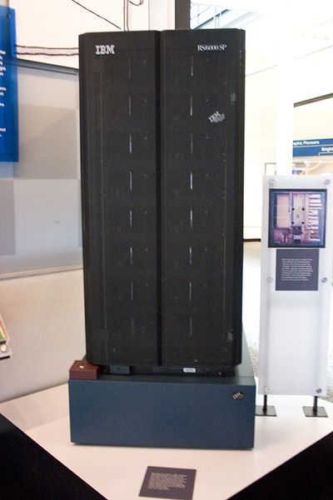

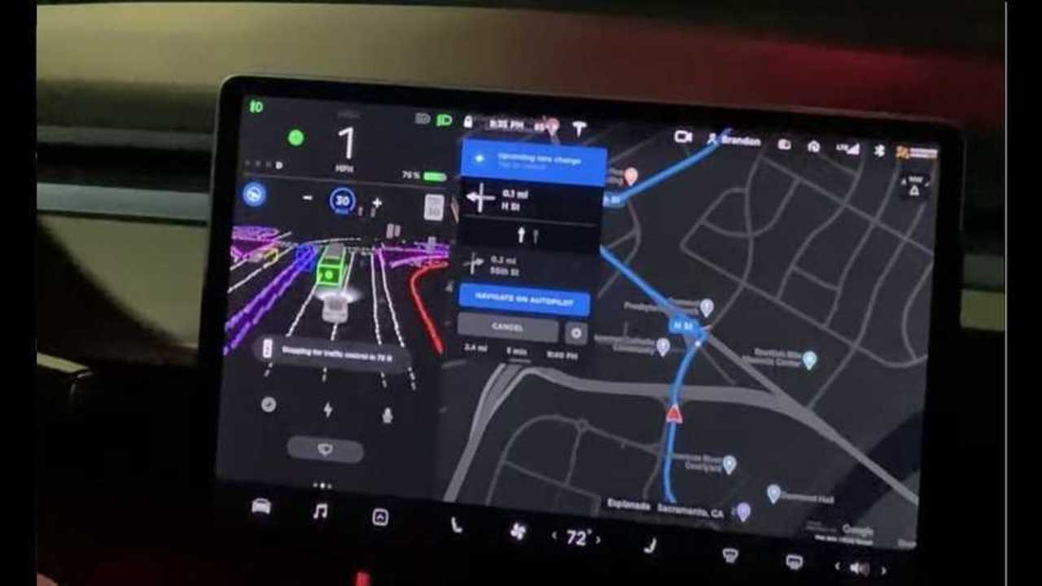


Deep Blue (Chess Computer)
„Künstliche Intelligenz ist ein Teilgebiet der Informatik mit dem Ziel, Maschinen zu befähigen,
Aufgaben »intelligent« auszuführen. Dabei ist weder festgelegt, was »intelligent« bedeutet, noch
welche Techniken zum Einsatz kommen.“
Chat-Bots
KI
autonomes Fahren
TextToImage
ML

Slide 6
KI
ML
Chat-Bots
Deep Blue (Chess Computer)
autonomes Fahren
TextToImage

Slide 7
Was ist Maschinelles Lernen?
Erläutert anhand eines Praxisbeispiels

Slide 8
Definition Maschinelles Lernen
Maschinelles Lernen (ML) ist ein Teilbereich der KI
„[...] [Es] bezweckt die Generierung von »Wissen« aus »Erfahrung«,
indem Lernalgorithmen aus Beispielen ein komplexes Modell
entwickeln. Das Modell, und damit die automatisch erworbene
Wissensrepräsentation, kann anschließend auf neue, potenziell
unbekannte Daten derselben Art angewendet werden.“

Slide 9

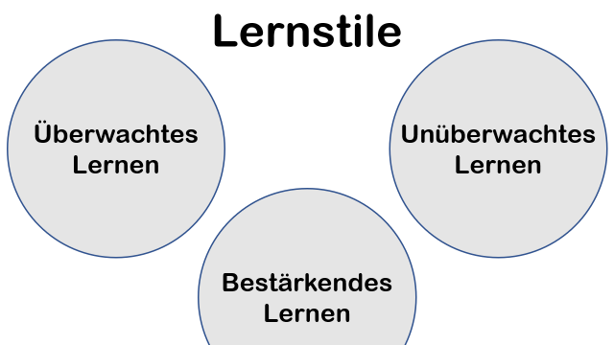
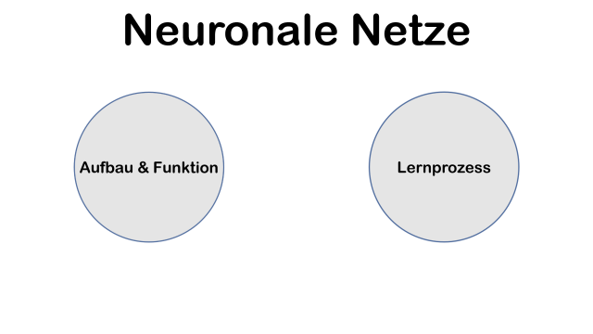
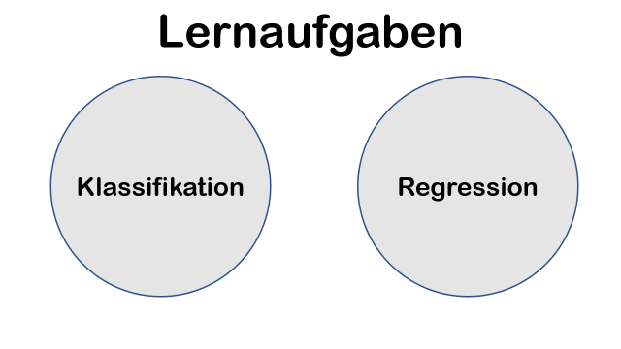

Slide 10
Tesla full selfdriving beta
https://electrek.co/wp-content/uploads/sites/3/2021/03/Tesla-full-self-driving.jpg?quality=82&strip=all&w=1600
https://www.chess.com/terms/deep-blue-chess-computer

Slide 11
Lernstile
Überwachtes Lernen
Unüberwachtes Lernen
Bestärkendes Lernen

Slide 12
Lernstile
Überwachtes Lernen
Unüberwachtes Lernen
Datensatz mit den zugehörigen Ausgaben(Labels)
ML-Modell ist meistens genauer
Aufwendige Datenbeschaffung
Datensatz ohne die zugehörigen Ausgaben(Labels)
ML-Modell ist meistens ungenauer
Einfachere Datenbeschaffung
Bestärkendes Lernen

Slide 13
Lernaufgaben
Klassifikation
Regression

Slide 14
Lernaufgaben
Klassifikation
Regression
Zuordnen von Datenpunkten zu vorher definierten Kategorien/ Klassen
Beispiele:
Bilderkennung
Spamfilter
…
Zuordnen eins numerischen Wertes zu einem Datenpunkt
Beispiele:
Schätzen von Grundstückspreisen
Tankpreise schätzen
…

Slide 15
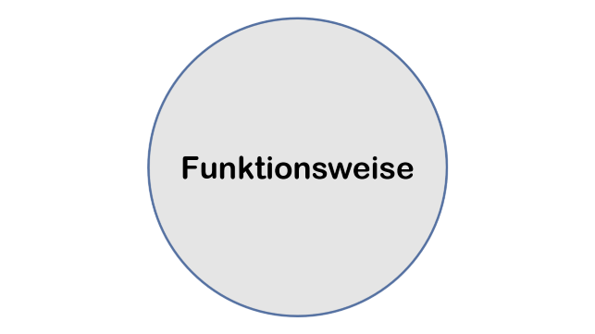
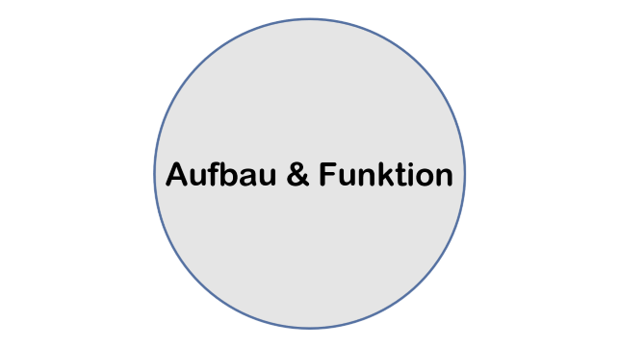
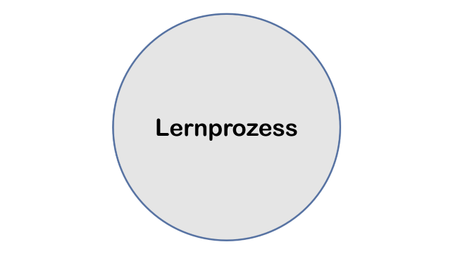
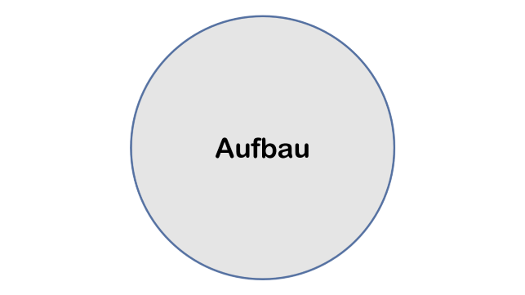
Neuronale Netze

Slide 16
Aufbau & Funktion

Slide 17
Aufbau & Funktion
x₁
h₁₁
h_{n1}
y₁
x₂
h₁₂
h_{n2}
y₂
V
φ
O
x₃
h₁₃
…
h_{n3}
y₃
…
…
…
…
x_{n}
h_{1n}
h_{nn}
y_{n}
Eingabeschicht input layer
Verdeckte Zwischenschichten hidden layers
Eingabeschicht input layer

Slide 18
Aufbau & Funktion
x₁
y₁
x₂
y₂
V
O
Neuron
x₃
y₃
…
…
x_{n}
y_{n}
Aktivierungsfunktion φ
Aktivierung
Eingabeschicht input layer
Eingabeschicht input layer
h₁₁
h_{n1}
h₁₂
h_{n2}
h₁₃
h_{n3}
…
…
h_{1n}
h_{nn}
Verdeckte Zwischenschichten hidden layers

Slide 19
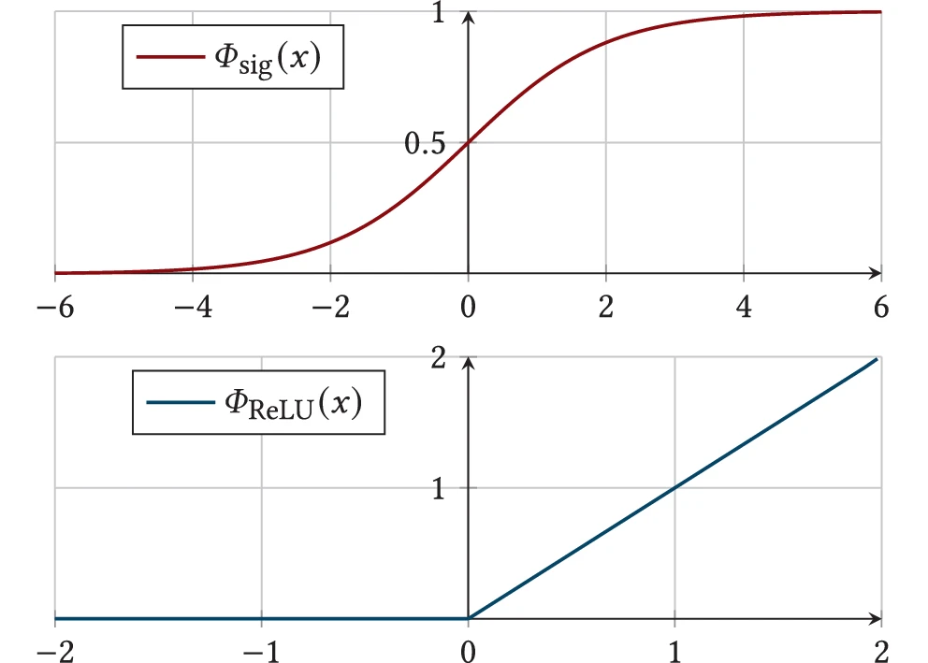
Aktivierungsfunktionen
Die Aktivierungsfunktion eins Neurons ist abhängig von der Schicht in der es sich befindet
Die Eingabeschicht besitzt keine Aktivierungsfunktion
Aktivierungsfunktionen sind abhängig von Lernaufgabe und Problemstellung

Slide 20
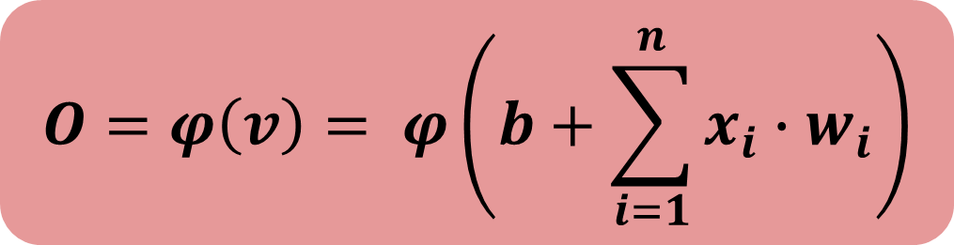

Aufbau & Funktion
Bias
B₁
B₂
B₃
w₀₁
x₁
w₁₁
w₂₁
h₁₁
h₂₁
x₂
y₁
w₃₁
h₁₂
h₂₂
x₃
Kante
y₂
w₄₁
h₁₃
h₂₃
x₄
$$O=φ\left(v\right)= φ\left(b+\sum_{i=1}^{n}{x_{i}∙w_{i}}\right)$$
$$v =b+\sum_{i=1}^{n}{x_{i}∙w_{i}}$$
$$v_{11}=x_{1}∙w_{11}+x_{2}∙w_{21}+x_{3}∙w_{31}+x_{4}∙w_{41}+w_{01}$$
N

Slide 21

Bias
Aufbau & Funktion
B₁
B₂
B₃
x₁
h₁₁
h₂₁
x₂
y₁
h₁₂
h₂₂
x₃
y₂
h₁₃
h₂₃
x₄
Kante
$$v_{11} =\sum_{i=1}^{n}{x_{i}∙w_{i}+w_{0}}$$

Slide 22
Lernprozess

Slide 23
Lernprozess - Ablauf
B₁
B₂
B₃
Initialisierung des Neuronalen Netzes mit zufälligen Gewichten und Bias
x₁
13,1
79,0
2,3
45,3
h₁₁
h₂₁
6,4
16,2
x₂
54,3
y₁
h₁₂
3,2
h₂₂
182
x₃
87,9
y₂
h₁₃
47,5
h₂₃
73,2
23,7
x₄
90 % Trainingsdaten
10 % Testdaten

Slide 24
Lernprozess - Ablauf
B₁
B₂
B₃
Initialisierung des Neuronalen Netzes mit zufälligen Gewichten und Bias
Berechnen der Ausgabe von einem Trainigsdatenpunkt
13,1
79,0
2,3
82,3
45,3
7,4
54,6
6,4
16,2
4,8
54,3
0,17
D
9,0
3,2
86,7
182
14,5
87,9
0,83
47,5
73,2
23,7
93,4
5,6
30,3
90 % Trainingsdaten
10 % Testdaten

Slide 25
Lernprozess - Ablauf
B₁
B₂
B₃
Initialisierung des Neuronalen Netzes mit zufälligen Gewichten und Bias
Berechnen der Ausgabe von einem Trainigsdatenpunkt
Vergleichen der gewünschten Ausgabe mit der realen Ausgabe.
Berechnen des Fehlers
Anpassen der Gewichte welche die höchste Auswirkung auf den Fehler haben
13,1
79,0
2,3
82,3
45,3
7,4
54,6
6,4
16,2
4,8
54,3
0,17
9,0
3,2
86,7
182
14,5
87,9
0,83
47,5
73,2
23,7
93,4
5,6
30,3
1
Datenpunt-Label
0
90 % Trainingsdaten
10 % Testdaten

Slide 26
Lernprozess - Ablauf
B₁
B₂
B₃
Initialisierung des Neuronalen Netzes mit zufälligen Gewichten und Bias
Berechnen der Ausgabe von einem Trainigsdatenpunkt
Vergleichen der gewünschten Ausgabe mit der realen Ausgabe.
Berechnen des Fehlers
Anpassen der Gewichte welche die höchste Auswirkung auf den Fehler haben
x₁
56,7
46,5
36,4
56,4
h₁₁
h₂₁
54,4
5,6
x₂
4,6
y₁
h₁₂
45,6
h₂₂
63,5
x₃
54,2
y₂
h₁₃
3,5
h₂₃
65,7
26,7
x₄
90 % Trainingsdaten
10 % Testdaten

Slide 27
Lernprozess - Ablauf
B₁
B₂
B₃
Initialisierung des Neuronalen Netzes mit zufälligen Gewichten und Bias
Berechnen der Ausgabe von einem Trainigsdatenpunkt
Vergleichen der gewünschten Ausgabe mit der realen Ausgabe.
Berechnen des Fehlers
Anpassen der Gewichte welche die höchste Auswirkung auf den Fehler haben
Testen des Neuronalen Netzes
x₁
56,7
46,5
36,4
56,4
h₁₁
h₂₁
54,4
5,6
x₂
4,6
0,07
D
h₁₂
45,6
h₂₂
63,5
x₃
54,2
0,93
h₁₃
3,5
h₂₃
65,7
26,7
x₄
0
Datenpunt-Label
1
90 % Trainingsdaten
10 % Testdaten
Speichern des Modells Speichern der Gewichte/Bias

